Slide 1





Kитайская культура
Выполнил: Лян Жуйвэнь Женя ИЯФБ-41
Notes:
模板来自于： 第一PPT https://www.1ppt.com/

Slide 2
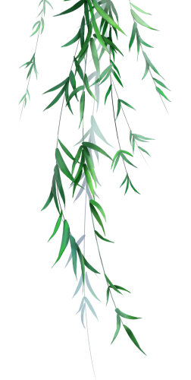




行业PPT模板http://www.1ppt.com/hangye/
Китайская культура оказала важное влияние на Японию и Корейский полуостров, а также оказала глубокое влияние на Вьетнам, Сингапур и другие страны Юго-Восточной Азии и Южной Азии и даже Америку.
Notes:
模板来自于： 第一PPT https://www.1ppt.com/

Slide 3
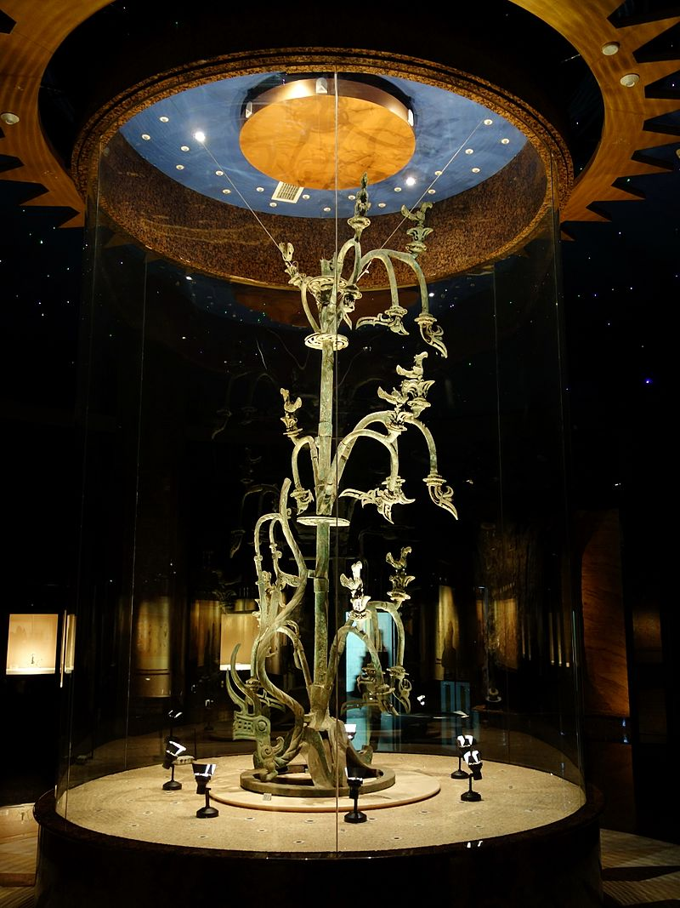
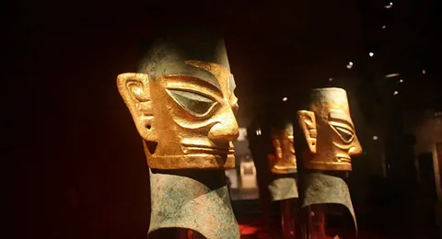
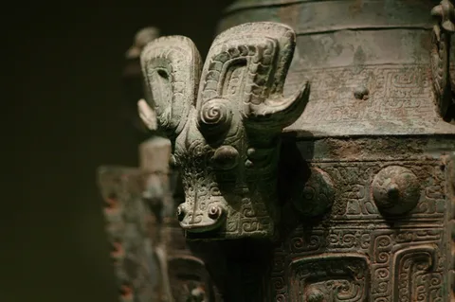
行业PPT模板http://www.1ppt.com/hangye/
Китай имеет очень долгую историю: это культурная реликвия Китая, возникшая более 3000 лет назад.
Notes:
模板来自于： 第一PPT https://www.1ppt.com/

Slide 4
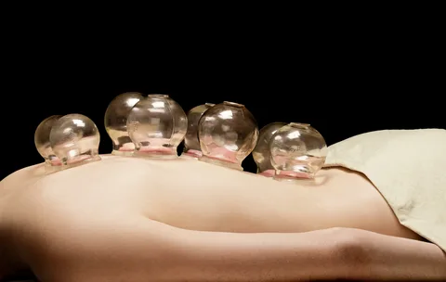
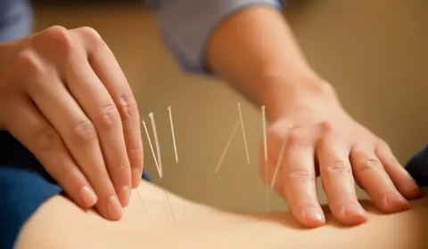
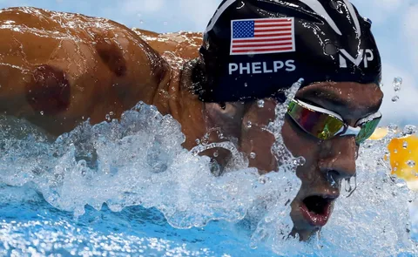
行业PPT模板http://www.1ppt.com/hangye/
Традиционная китайская медицина наиболее известна своими иглоукалыванием, баночками и массажем.
Notes:
模板来自于： 第一PPT https://www.1ppt.com/

Slide 5
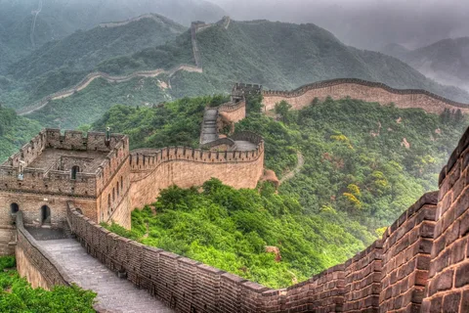
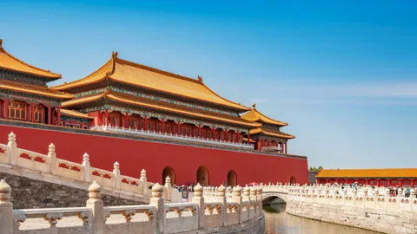
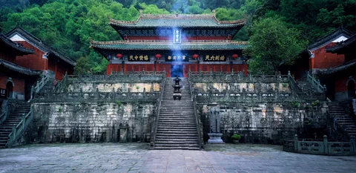
行业PPT模板http://www.1ppt.com/hangye/
Древняя китайская архитектура
Notes:
模板来自于： 第一PPT https://www.1ppt.com/

Slide 6
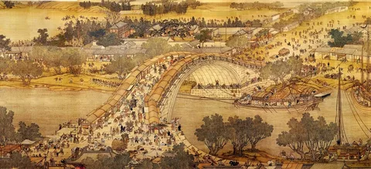
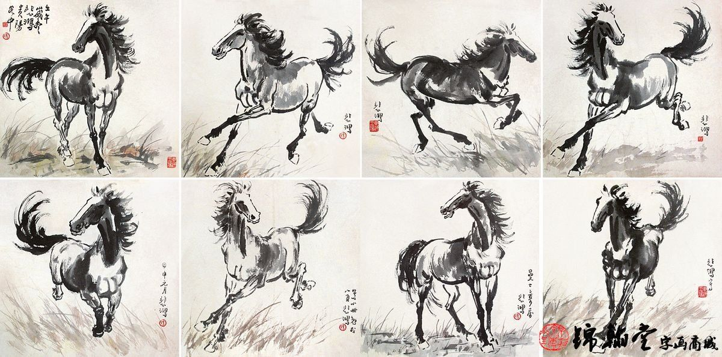
行业PPT模板http://www.1ppt.com/hangye/
Древняя китайская живопись
Notes:
模板来自于： 第一PPT https://www.1ppt.com/

Slide 7
行业PPT模板http://www.1ppt.com/hangye/
В языке и речи
Несмотря на то, что это овощи, выращенные в саду, они вкуснее, чем деликатесы, выращенные в горах и на морях.
Всевозможные вкусные блюда можно назвать ядами, которые разлагают кишечник.
Большинство людей, которые набивают свои желудки киноа и амарантом, обладают благородным характером, а те, кто носит одежды дракона и ест вкусную пищу, часто готовы пресмыкаться и льстить другим.
饮食约而精，园蔬胜珍馐。——《朱子家训》
甘脆肥脓，命曰腐肠之药。——《幼学琼林》
藜口苋肠者，多冰清玉洁；衮衣玉食者，甘婢膝奴颜。——《菜根谭》
Notes:
模板来自于： 第一PPT https://www.1ppt.com/

